Slide 1
Сут-Холская ЦКБ
Рак толстой кишки-что это.

Slide 2
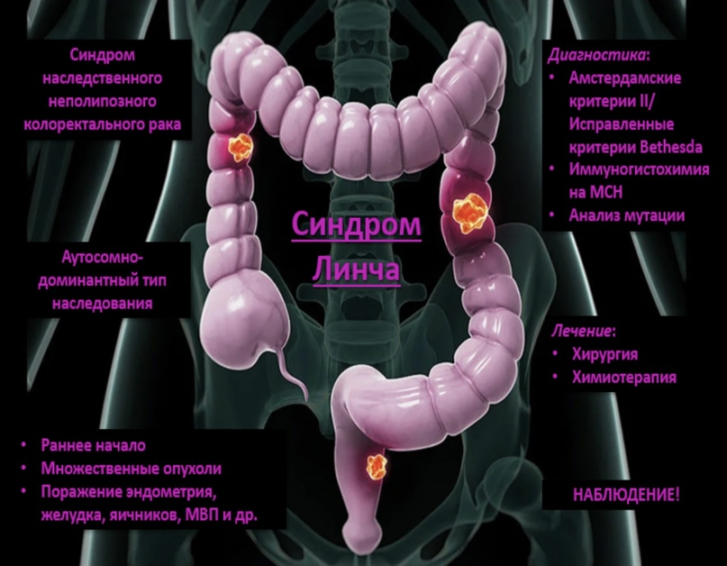
Рак ободочной кишки и ректосигмоидного отдела – злокачественная опухоль, исходящая из слизистой оболочки толстой кишки.
Этиология и патогенез заболевания или состояния (группы заболеваний или состояний) У 3–5 % пациентов развитие рака ободочной кишки связано:
-с наличием известных наследственных синдромов, наиболее распространенные из которых – синдром Линча (Синдром Линча является аутосомно-доминантным заболеванием, при котором пациенты с одной из многих известных генетических мутаций, которые повреждают механизм восстановления ДНК, имеют от 70 до 80% риска развития колоректального рака), семейный аденоматоз толстой кишки и MutYH-ассоциированный полипоз.

Slide 3
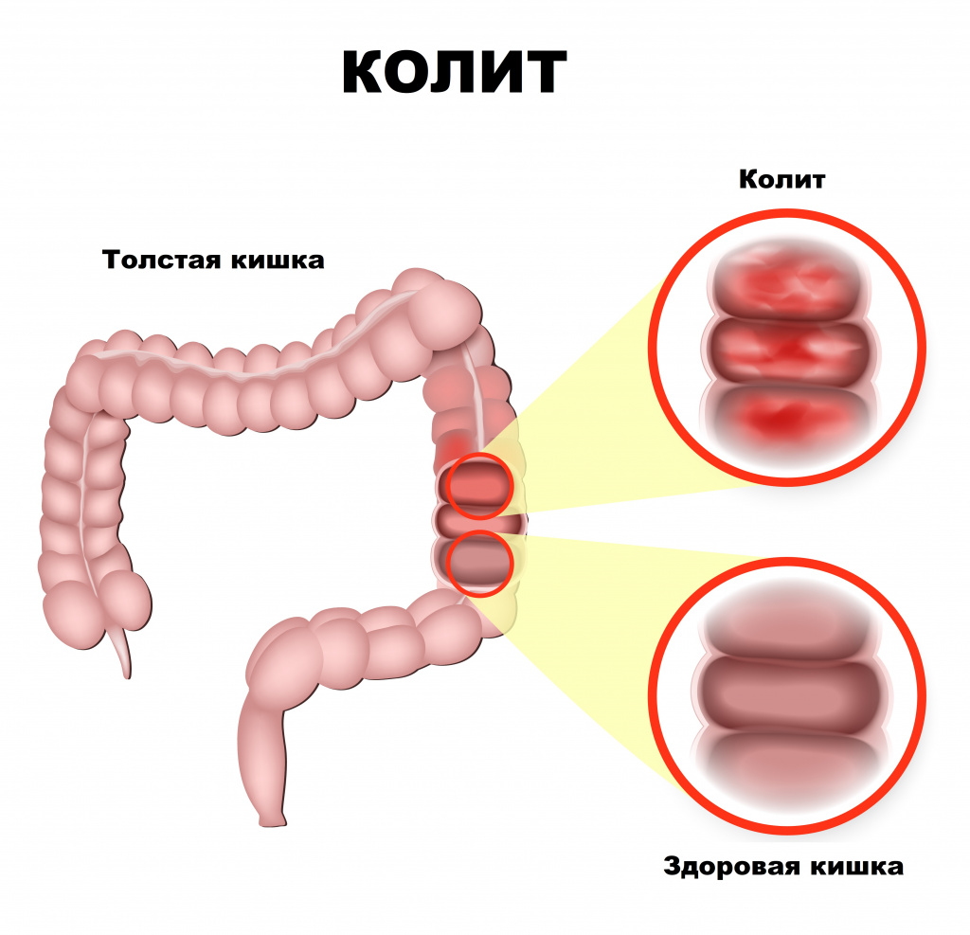
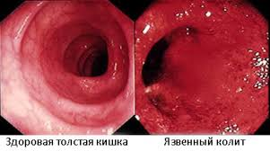
-У остальных пациентов рак ободочной кишки и ректосигмоидного отдела носит спорадический характер. В качестве факторов риска развития данной патологии рассматриваются хронические воспалительные заболевания толстой кишки
(например, неспецифический язвенный колит, болезнь Крона), курение, употребление алкоголя, преобладание в рационе красного мяса, сахарный диабет, ожирение или повышенный индекс массы тела, низкая физическая активность.

Slide 4
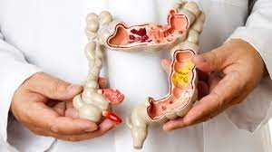
Клиническая картина заболевания или состояния (группы заболеваний или состояний).
Заболевание может манифестировать с симптомов нарушения функции желудочно-кишечного тракта:
(тошнота, рвота, диарея, запоры, метеоризм, отсутствие аппетита, боли в животе), анемии, снижения веса, слабости, лихорадки, выделения крови и слизи с калом.
Также заболевание может манифестироваться картиной острой или частичной кишечной непроходимости.

Slide 5
Аденокарцинома кишечного типа, без дополнительного уточнения.
По степени дифференцировки (и соответствующей степени злокачественности) опухоли делятся на:
высокодифференцированные/G1 (96–100 % эпителиальных элементов инвазивной опухоли представлено железистыми структурами),
умеренно-дифференцированные/G2 (50–95 % эпителиальных элементов инвазивной опухоли представлено железистыми структурами),
низкодифференцированные/G3 (0–49 % эпителиальных элементов инвазивной опухоли представлено железистыми структурами).

Slide 6
Диагноз устанавливается, если >50 % объема опухоли представлено внеклеточной слизью, допустимо наличие перстневидно-клеточных элементов ( <50% всех клеток инвазивной опухоли)
Оценка степени дифференцировки аналогична таковой при типичной аденокарциноме. При правосторонней локализации опухоль часто ассоциирована с MSI-H.
Опухоль всегда соответствует G3.
Диагноз устанавливается, если >50 % клеток опухоли представлено перстневидноклеточными элементами. Опухоль всегда соответствует G3. При правосторонней локализации опухоль часто ассоциирована с MSI-H.
Нозологическая единица впервые введена комитетом IARC/WHO в МКБ-О в 2019 г. Является диагнозом исключения,
соответствует G3–G4.
Диагноз устанавливается только по результатам дополнительных исследований (иммуногистохимическое исследование при выполнении патологоанатомического исследования, электронной микроскопии). Всегда соответствует G3.
Диагноз устанавливается только по результатам дополнительных исследований: смешанное нейроэндокринно-ненейроэндокринное новообразование является диморфным раком, сочетающим компоненты аденокарциномы и нейроэндокринного рака/опухоли (доля любого компонента должна составлять не менее 30 %).

Slide 7
Диагностика
Критерии установления диагноза/состояния:
Диагноз устанавливается на основании данных жалоб, анамнеза, физикального обследования, морфологического исследования опухолевого материала, данных инструментальных и лабораторных методов обследования.
Физикальное обследование:
Пациентам раком ободочной кишки до начала лечения рекомендуются тщательный физикальный осмотр, включающий пальцевое ректальное исследование, оценка нутритивного статуса, с целью исключения синхронных опухолей прямой кишки и оценки потенциальной переносимости противоопухолевого лечения
-Рекомендуется определение функционального статуса пациента перед началом любого противоопухолевого лечения с целью оценки потенциальной переносимости противоопухолевого лечения.

Slide 8
Лабораторные диагностические исследования.
Пациентам с раком ободочной кишки до начала лечения рекомендуется выполнять общий (клинический) анализ крови, анализ крови биохимический (общетерапевтический), когулограмму (ориентировочное исследование системы гемостаза) с целью оценки распространения болезни.
Рекомендуется выполнять молекулярно-генетическое исследование мутаций в гене KRAS, NRAS, BRAF и определение микросателлитных повторов ДНК в биопсийном (операционном) материале методом ПЦР, если диагностированы отдаленные метастазы, что может повлиять на выбор таргетного агента в лечении метастатического процесса.
Подозрение на синдром Линча.
Выполняется молекулярно-генетическое исследование мутаций MLH1, MSH2, MSH6, PMS2 в крови: при соответствии пациента критериям Amsterdam II; при наличии у пациента родственника 1-й или 2-й линии с установленным диагнозом синдрома Линча; при развитии у пациентки рака эндометрия в возрасте до 50 лет.

Slide 9
Подозрение на синдром Линча у пациентов, не соответствующих критериям Amsterdam II. При соответствии критериям Bethesda выполняется тестирование опухоли на определение микросателлитных повторов ДНК в биопсийном (операционном) материале методом ПЦР, при выявлении MSI-H – молекулярно-генетическое исследование мутаций в генах MLH1, MSH2, MSH6, PMS2 в крови.
Подозрение на семейный аденоматоз. Выполняется молекулярногенетическое исследование мутаций в гене APC в крови: при наличии у пациента более 100 полипов кишечника; при наличии у пациента родственника 1-й линии с установленным диагнозом семейного аденоматоза толстой кишки (при наличии родственника с выявленной наследственной мутацией гена APC).
Рекомендуется проводить патологоанатомическое исследование биопсийного (операционного) материала.
Пациентам с раком ободочной кишки до начала лечения рекомендуется выполнять исследование уровня ракового эмбрионального антигена в крови (РЭА) с целью оценки прогноза заболевания

Slide 10
Инструментальные диагностические исследования.
Пациентам раком ободочной кишки до начала лечения рекомендуется выполнять колоноскопию с взятием биопсийного материала – наиболее информативное исследование при раке ободочной кишки, позволяющее непосредственно визуализировать опухоль, определить ее размеры, локализацию и макроскопический тип, оценить угрозу осложнений (кровотечения, перфорации), а также получить материал для морфологического исследования.
Для получения достаточного количества материала требуется выполнить несколько (3–5) взятий биопсийного материала стандартными эндоскопическими щипцами.

Slide 11
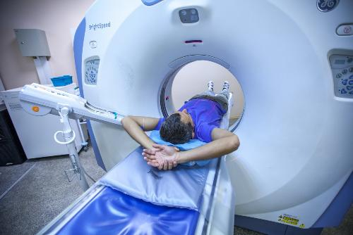
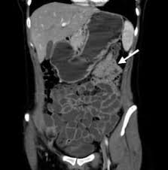
Пациентам с установленным диагнозом рака ободочной кишки при невозможности выполнения тотальной колоноскопии рекомендуется с целью исключения синхронных опухолей выполнять ирригоскопию или КТ-колонографию до начала лечения, либо тотальную колоноскопию в течение 3-6 месяцев после операции.
Пациентам, страдающим раком ободочной кишки до начала лечения рекомендуется выполнять КТ органов брюшной полости с внутривенным контрастированием, при невозможности – ультразвукового исследования (УЗИ) органов брюшной полости и забрюшинного пространства с целью исключения метастатического поражения органов брюшной полости

Slide 12
Пациентам, страдающим раком ободочной кишки, до начала лечения рекомендуется выполнять рентгенографию грудной клетки в 2 проекциях либо КТ органов грудной клетки с целью исключения метастатического поражения органов грудной клетки.
Рекомендуется при раке ректосигмоидного отдела толстой кишки до начала лечения выполнять МРТ малого таза либо КТ малого таза с внутривенным контрастированием с целью оценки распространения опухоли.
Всем пациентам с раком ободочной кишки до начала лечения, рекомендуется выполнять электрокардиографию (ЭКГ) с целью оценки потенциальной переносимости противоопухолевого лечения.
Рекомендуется выполнять эндоскопическое ультразвуковое исследование при планировании местного иссечения раннего рака и ворсинчатых опухолей ободочной кишки.

Slide 13
Первичная специализированная медико-санитарная помощь оказывается врачом онкологом и иными врачами-специалистами в центре амбулаторной онкологической помощи либо в первичном онкологическом кабинете, первичном онкологическом отделении, поликлиническом отделении онкологического диспансера.

Slide 14
При выявлении у пациента рака ободочной кишки и ректосигмоидного отдела или подозрении на него врачи-терапевты, врачи-терапевты участковые, врачи общей практики (семейные врачи), врачи-специалисты, средние медицинские работники в установленном порядке направляют пациента на консультацию в центр амбулаторной онкологической помощи либо в первичный онкологический кабинет, первичное онкологическое отделение медицинской организации для оказания ему первичной специализированной медико-санитарной помощи.

Slide 15
Консультация в центре амбулаторной онкологической помощи либо в первичном онкологическом кабинете, первичном онкологическом отделении медицинской организации должна быть проведена не позднее 5 рабочих дней с даты выдачи направления на консультацию. Врач-онколог центра амбулаторной онкологической помощи (в случае отсутствия центра амбулаторной онкологической помощи врач-онколог первичного онкологического кабинета или первичного онкологического отделения) организует взятие биопсийного (операционного) материала, а также организует выполнение иных диагностических исследований, необходимых для установления диагноза, включая распространенность онкологического процесса и стадию заболевания.

Slide 16
При выявлении рака ободочной кишки и ректосигмоидного отдела или подозрении на него в ходе оказания скорой медицинской помощи пациента переводят или направляют в медицинские организации, оказывающие медицинскую помощь пациентам с онкологическими заболеваниями, для определения тактики ведения и необходимости применения дополнительно других методов специализированного противоопухолевого лечения.
Врач-онколог центра амбулаторной онкологической помощи (первичного онкологического кабинета, первичного онкологического отделения) направляет пациента в онкологический диспансер или в медицинские организации, оказывающие медицинскую помощь пациентам с онкологическими заболеваниями, для уточнения диагноза (в случае невозможности установления диагноза, включая распространенность онкологического процесса и стадию заболевания, врачом-онкологом центра амбулаторной онкологической помощи, первичного онкологического кабинета или первичного онкологического отделения) и оказания специализированной, в том числе высокотехнологичной, медицинской помощи.

Slide 17
Спасибо за внимание.

